Slide 1
Εισαγωγή στην Πληροφορική
και στην διαχείριση
μεγάλου όγκου δεδομένων
Γρηγόριος Αμούτζιας
Επικ. Καθηγητής Βιοπληροφορικής στη Γενωμική
Τμήμα Βιοχημείας & Βιοτεχνολογίας,
Πανεπιστήμιο Θεσσαλίας

Slide 2
1^{η} Εργαστηριακή Άσκηση
Εισαγωγή στο Ubuntu Linux 12.04

Slide 3
Πλεονεκτήματα του Ubuntu 12.04
Δωρεάν
Πολλά προγράμματα βιοπληροφορικής τρέχουν μόνο στα linux.
Πολύ λίγοι ιοί για linux. Έχει πιο ασφαλή αρχιτεκτονική.
Επιπλέον τα κενά ασφαλείας διορθώνονται πιο γρήγορα.
Πιο ελαφρύ λειτουργικό σύστημα σε σχέση με τα Windows
τρέχει καλύτερα
δεν κολλάει εύκολα.
Ext4 file system δεν χρειάζεται defragmentation

Slide 4
Linux Distributions
Υπάρχουν διάφορες διανομές του Linux. Μια συγκεκριμένη διανομή είναι ένα λειτουργικό σύστημα που αποτελείται από:
To Linux Kernel
GNU tools & βιβλιοθήκες
Οδηγείες χρήσης (documentation)
Κάποιο Graphical User Interface (GNOME, KDE ή UNITY)
Window System (Συνήθως το X windows)
Κάποιο Package Management System
Άλλα εξειδικευμένα προγράμματα, που δεν αποτελούν τον κορμό του λειτουργικού συστήματος, όπως το Open Office.
Οι πιο συνηθισμένες διανομές
Ubuntu: Δωρεάν, από την Εταιρία Canonical
Fedora
Suse
RedHat
Android (για κινητά – λείπει το command line interface)
Kali linux (έχει επιπλέον εξειδικευμένα προγράμματα για ασφάλεια και hacking)
Biolinux (έχει επιπλέον εξειδικευμένα προγράμματα για βιοπληροφορική)

Slide 5
Η μπάρα (Launcher) στα Ubuntu 12.04
Dash
Folders
Firefox
Libre office writer (Word)
Libre office calc (Excel)
Libre office impress (Powerpoint)
Ubuntu Software center
Ubuntu One
System Settings
Workspace switcher
Trash

Slide 6
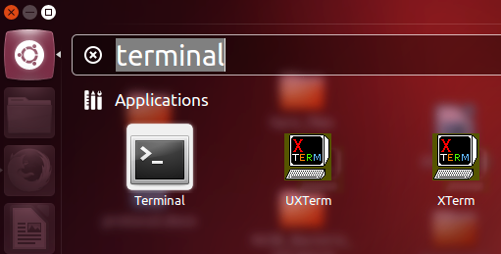
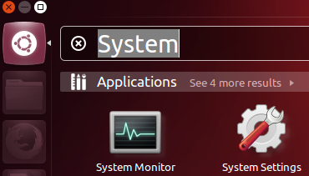
Εισαγωγή προγραμμάτων στην μπάρα
(Launcher)
Επιλέγω το Dash
Από το Dash πληκτρολογώ το πρόγραμμα που με ενδιαφέρει (π.χ. Terminal).
Εμφανίζεται το εικονίδιο με το πρόγραμμα.
Το ξεκινάω πατώντας το, ή μπορώ να το επιλέξω και να το σύρω στην μπάρα (πλέον εμφανίζεται μόνιμα στην μπάρα)
Πολύ συχνά θα χρειάζεστε τα System Settings & System Monitor, οπότε εισάγετέ τα από την αρχή στην μπάρα.
Για να βγάλετε ένα πρόγραμμα από την μπάρα κάνετε πάνω στο εικονίδιό του (στην μπάρα)
δεξί Click → Unlock from Launcher

Slide 7
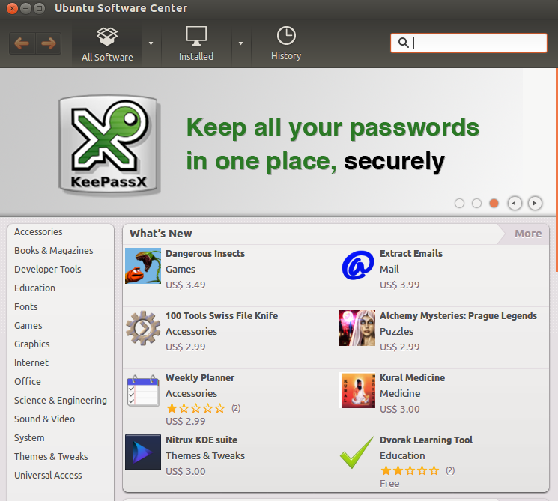
Ubuntu Software Center
Από την μπάρα επιλέγω το
Ubuntu Software Center.
Εδώ μπορώ να δω τι
προγράμματα είναι διαθέσιμα
(All Software)
όπως επίσης και τι
προγράμματα έχω
εγκατεστημένα (Installed)
Και πότε έγιναν (History)

Slide 8
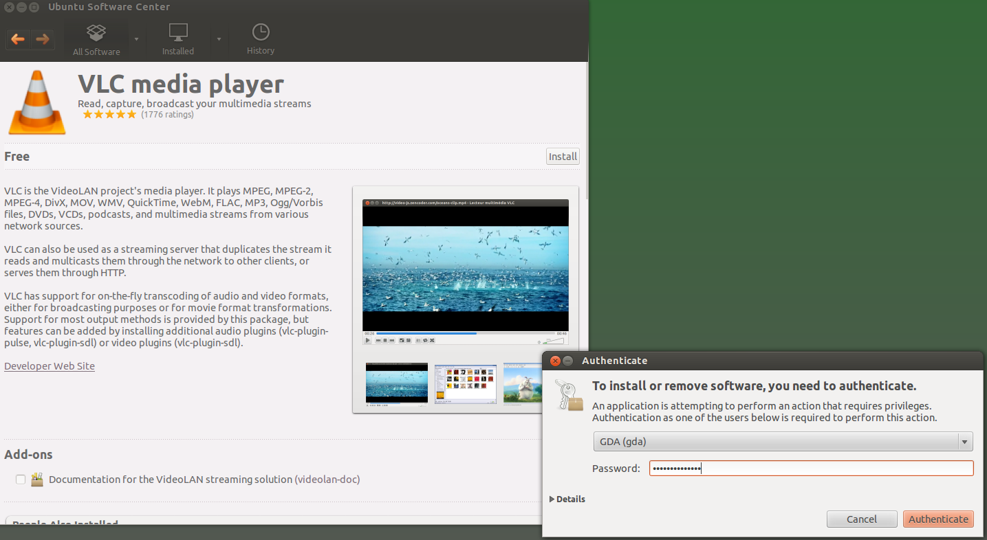
VLC media player

Slide 9
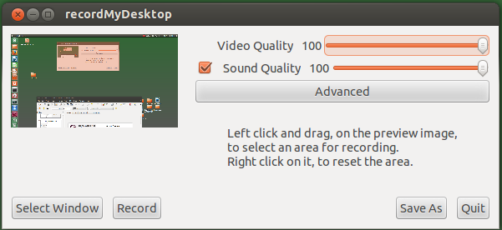
Screen Casting
Από το Select Window μπορούμε να επιλέξουμε ποιά περιοχή της οθόνης θα καταγράφεται στο video.
Αφού πατήσουμε το Select Window, πάμε το mouse μέσα στη μικρή οθόνη του παράθυρου
RecordMyDesktop και σύρρωντας το mouse επιλέγουμε την περιοχή καταγραφής.
Στη συνέχεια πατάμε Record και όταν θέλουμε να σταματήσουμε πάμε το mouse στο κόκκινο εικονίδιο
στην πάνω μπάρα και κάνουμε την ανάλογη επιλογή.

Slide 10
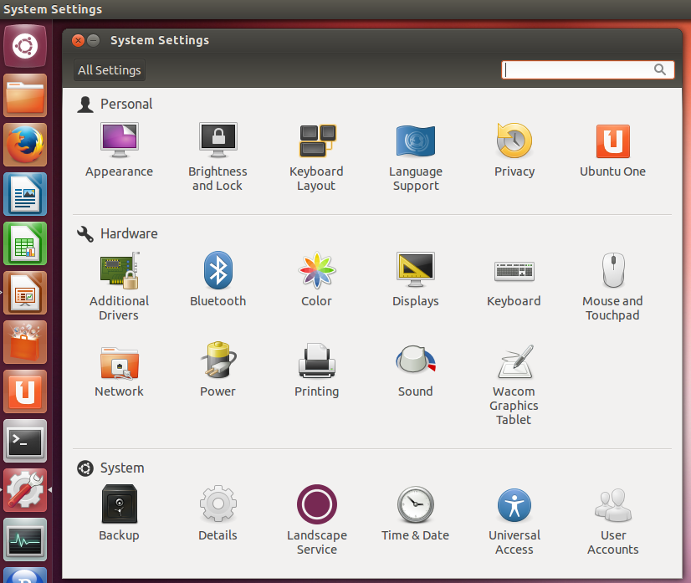
System Settings
Από την μπάρα επιλέγω το System Settings
Από εκεί μπορούμε να αλλάξουμε πολλές διαμορφώσεις του συστήματος.

Slide 11
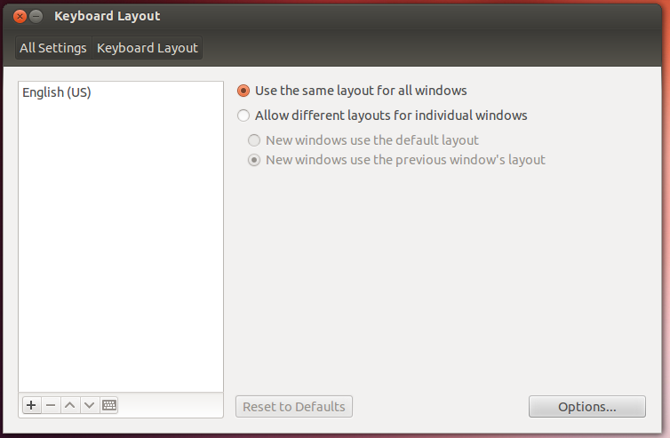
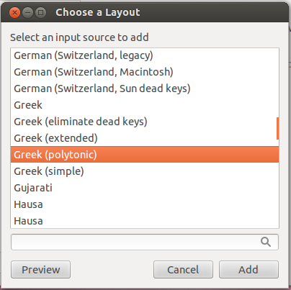
Εισαγωγή ελληνικής γραμματοσειράς
στο πληκτρολόγιο
Από το System Settings επιλέγω Keyboard layout.
Στο νέο παράθυρο πατάω το + κάτω αριστερά
Εμφανίζεται το παράθυρο Choose a Layout και από εκεί επιλέγω την γλώσσα και μετά πατάω add.
Πλέον, όταν θέλω να αλλάξω την γλώσσα στο πληκτρολόγιο πάω στην μαύρη μπάρα
που εμφανίζεται στο επάνω μέρος της οθόνης.
Επιλέγω το εικονίδιο με το πληκτρολόγιο και από εκεί αλλάζω την γλώσσα.

Slide 12
Αλλαγή γραμματοσειράς στο πληκτρολόγιο
Πλέον, όταν θέλω να αλλάξω την γλώσσα στο πληκτρολόγιο πάω στη μαύρη μπάρα
που εμφανίζεται στο επάνω μέρος της οθόνης.
Επιλέγω το εικονίδιο με το πληκτρολόγιο και από εκεί αλλάζω την γλώσσα.
Μπορώ επίσης να αλλάξω την γλώσσα πατώντας ένα συνδυασμό πλήκτρων (shortcut keys)
Τον συνδυασμό πλήκτρων των ορίζω ως εξής:
System Settings → Keyboard layout → Options → Keys to change Layout.
Επιλέγω τον συνδυασμό Ctrl+Shift. → Close

Slide 13
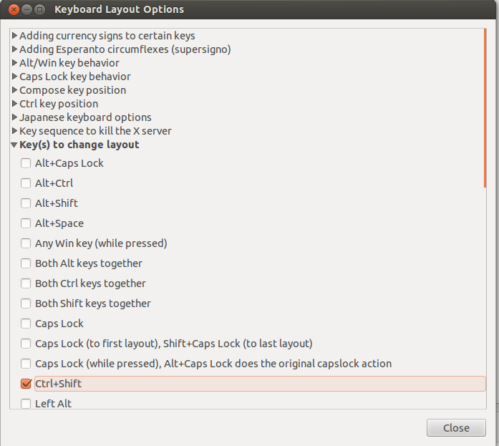
Αλλαγή γραμματοσειράς
στο πληκτρολόγιο

Slide 14
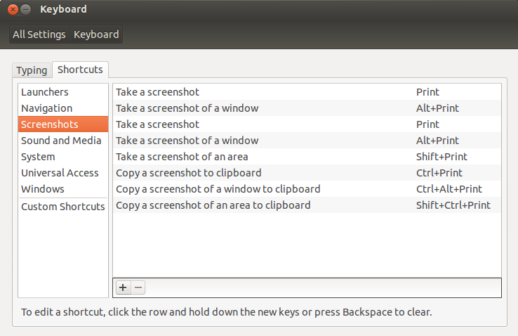
Βασικές συντομεύσεις στο πληκτρολόγιο
Επιλογή όλων (Select All) Ctrl+A
Αντιγραφή (Copy) Ctrl+C
Αποκοπή (Cut) Ctrl+X
Επικόλληση (Paste) Ctrl+V
Ακύρωση προηγούμενης ενέργειας (Undo) Ctrl+Z
Εύρεση (Find) Ctrl+F
Για να δείτε τι συντομεύσεις υπάρχουν γενικά, από το System Settings → Keyboard → Shortcuts
Στην παρακάτω εικόνα φαίνονται οι διάφορες συντομεύσεις για να σώζουμε την εικόνα
ὸπως εμφανίζεται στην επιφάνεια εργασίας (Screen capture: Shift+ PrintScreen button)
Επιλέξτε με το Shift+PrintScreen να σώσετε μια εικόνα στο Desktop.

Slide 15
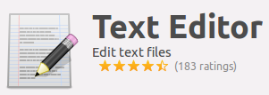
Χρήσιμα προγράμματα

Slide 16
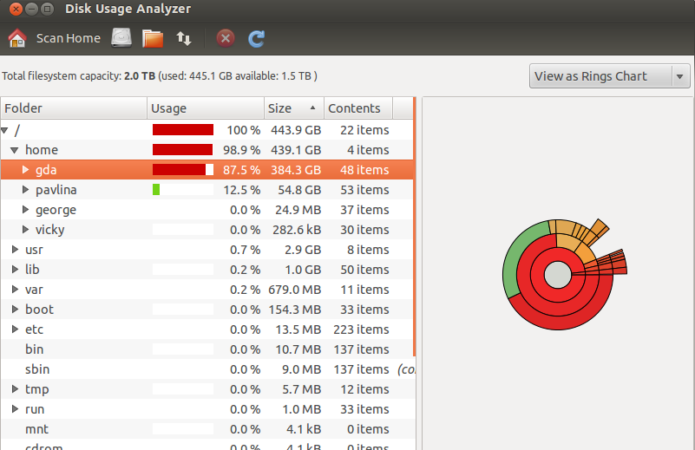
Έλεγχος χωρητικότητας: δίσκων/
Λογαριασμών/καταλόγων.
Από το Dash πληκτρολογώ το πρόγραμμα που με ενδιαφέρει
(Disk Usage Analyzer).
Επλέξτε το Scan Home για να δείτε πόσο χώρο πιάνουν τα διάφορα αρχεία και
υποκατάλογοι στο home folder.

Slide 17
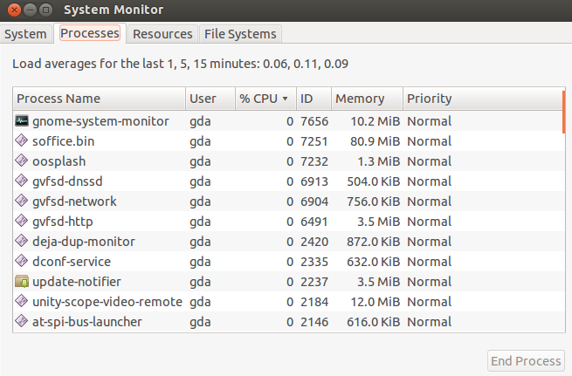
Παρακολούθηση φόρτου εργασίας του συστήματος (System Monitor)
Από το Dash πληκτρολογώ το πρόγραμμα που με ενδιαφέρει
(System Monitor).
Δείτε τα tabs System,Processes, Resources, File Systems

Slide 18
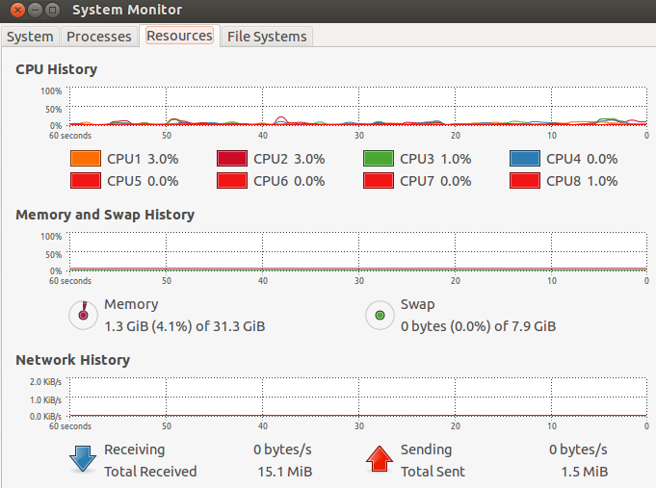
Παρακολούθηση φόρτου εργασίας του συστήματος (System Monitor)

Slide 19
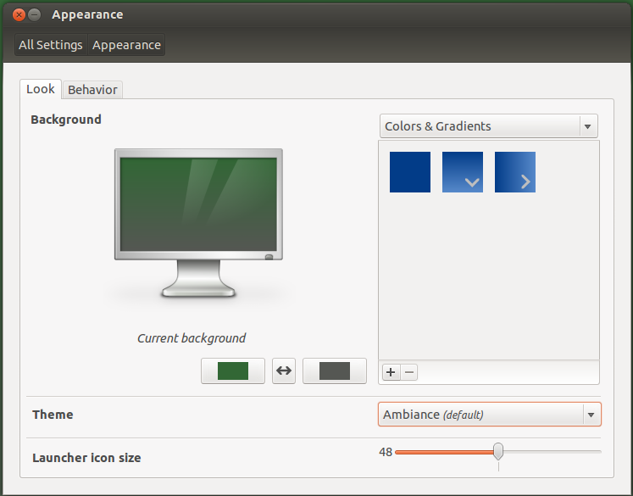
Αλλαγή εμφάνισης (Appearance) της επιφάνειας εργασίας από το
System Settings
Από την μπάρα επιλέγω System Settings & μετά
Appearance
Δοκιμάστε διάφορα backgrounds.

Slide 20
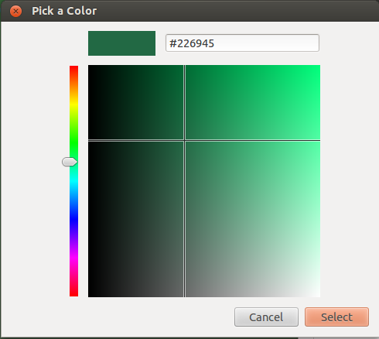
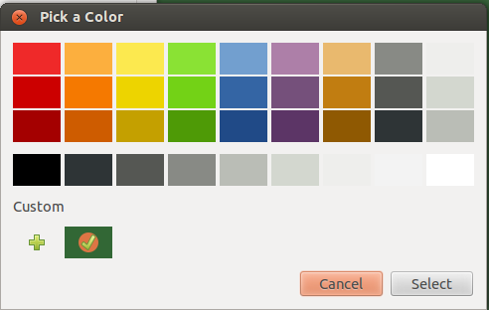
Αλλαγή εμφάνισης (Appearance) της επιφάνειας εργασίας από το
System Settings

Slide 21
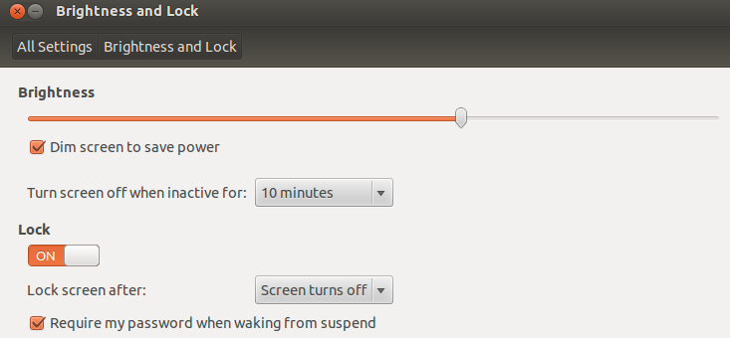
Ένταση φωτεινότητας οθόνης / Screen Saver / κλείδωμα οθόνης
Από την μπάρα επιλέγω System Settings & μετά
Brightness and Lock.
Αν έχετε κάνει login ως Guest, κάποιες επιλογές δεν είναι ενεργές.

Slide 22
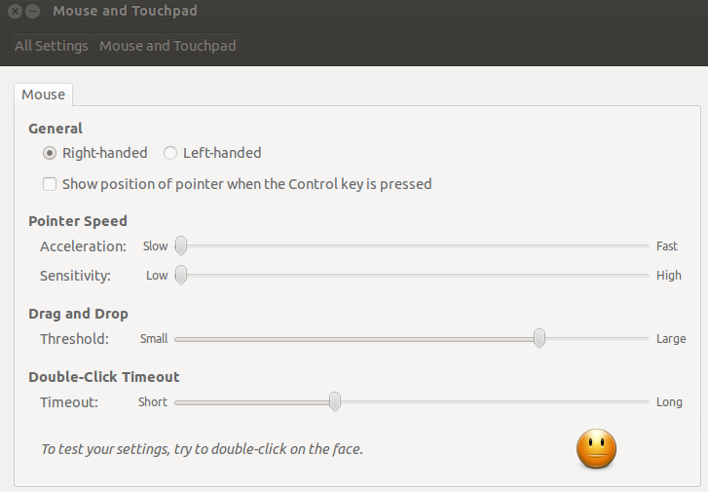
Ρυθμίσεις ποντικιού
Δοκιμάστε τις διάφορες επιλογές για να δείτε πώς επηρεάζεται η συμπεριφορά του ποντικού.

Slide 23
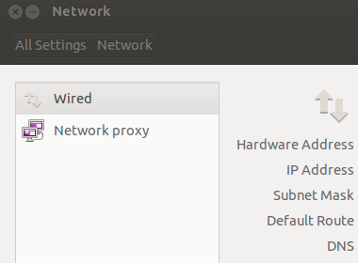
Ρυθμίσεις Δικτύου
Από την μπάρα επιλέγω System Settings & μετά
Network
Hardware Address = MAC Address

Slide 24
Media Access Control (MAC) Address
Hardware Address = MAC Address
Κάθε κάρτα δικτύου έχει μια μοναδική ταυτότητα, το MAC address.
Αποτελείται από μια σειρά 12 δεκαεξαδικών αριθμών. Είναι της μορφής:
MM:MM:MM:SS:SS:SS:SS
π.χ.
00:A0:C9:14:C8:19
Το πρώτο μισό είναι η ταυτότητα του κατασκευαστή της κάρτας δικτύου.
Στο παραπάνω παράδειγμα, το 00:A0:C9 αντιστοιχεί στον κατασκευαστή Intel.
Το δεύτερο μισό είναι ο σειριακός αριθμός της συγκεριμμένης κάρτας δικτύου
για την συγκεκριμμένη εταιρία-κατασκευαστή.
Το πρωτόκολλο δικτύωσης TCP/IP υιοθετεί το μοντέλο OSI.
Εδώ υπάρχουν δύο στρώματα δικτύωσης (layers)
MAC address @ data link layer (layer 2 στο OSI model)
Σε αυτό το χαμηλό στρώμμα ο κάθε υπολογιστής (δηλαδή η κάρτα δικτύου του) έχει
μια μοναδική ταυτότητα στο δίκτυο. Όπου και να μεταφέρουμε τον υπολογιστή,
το MAC address δεν αλλάζει.

Slide 25
Internet Protocol (IP) Address
Είναι το κυρίως πρωτόκολλο σύνδεσης στο Internet.
Πολύ συχνά χρησιμοποιείται με το Transport Control Protocol (TCP) και γι`αυτό
αναφερόμαστε σε αυτά ως TCP/IP.
To IP δίνει μοναδικές διευθύνσεις σε υπολογιστές σε ένα δίκτυο.
Τα περισσότερα δίκτυα χρησιμοποιούνε το πρωτόκολλο Interner protocol version 4 (IPv4)
Στο IPv4, κάθε IP address αποτελείται από 4 bytes (1byte = 8 bits; 4x8=32 bit)
- 4 δεκαδικά νούμερα (π.χ. 130.115.1.2).
Το κάθε νούμερο παίρνει δεκαδικές τιμές από 0-255 (επειδή αποτελείται από 8 bits).
Άρα, το εύρος τιμών IP στο IPv4 είναι από 0.0.0.0 – 255.255.255.255.
Άρα, υπάρχουν ~4.3 Giga μοναδικές IP addresses.
Στο νεώτερο IPv6, κάθε IP address αποτελείται από 16 bytes (128 bit).
Κάθε byte αντιστοιχεί σε ένα ζεύγος δεκαεξαδικών αριθμών.
Τα 2 πρωτόκολλα μπορούν να αντιστοιχήσουν διευθύνεις μεταξύ τους.
Π.χ. Η διεύθυνση IP 192.168.100.32 του IPv4 γίνεται
0000:0000:0000:0000:0000:0000:C0A8:6420
ή
::C0A8:6420
στο IPv6.

Slide 26
Internet Protocol (IP) Address –
Dynamic Host Configuration Protocol (DHCP)
Αν ο υπολογιστής χρησιμοποιεί δυναμικό IP address, τότε κάθε φορά μια συσκευή του δικτύου
δίνει στον υπολογιστή ένα διαφορετικό (συνήθως) IP address, συνήθως μέσω του πρωτοκόλλου DHCP .
Κάποια συσκευή του δικτύου τρέχει έναν DHCP server ο οποίος είναι υπεύθυνος για να
μοιράζει IP addresses, δυναμικά.
Όταν συνδεόμαστε στο δίκτυο, τρέχουμε έναν DHCP client που ζητάει
από τον DHCP server μια σειρά από πληροφορίες για να αποκτήσει IP address,
subnet mask, network gateway, name server addresses.
Αυτά γίνονται αυτόματα από τον DHCP server, χωρίς να χρειάζεται η παρέμβαση του
Network administrator.
DNS: Domain name System. Αντιστοιχεί IP addresses με domain names.
Π.χ. Η διεύθυνση www.example.com είναι το domain name. Έχει IP address 198.105.232.4.
Όταν ζητάμε μια ιστοσελίδα, συνήθως γράφουμε το όνομά της (domain name) και όχι το IP address της.
Ορίζουμε έναν DNS Server και αυτός προσπαθεί να κάνει την αντιστοίχιση του domain name
με το IP address. Αν δεν έχει την πληροφορία, την ζητάει από άλλους DNS Servers, μέχρι να βρεθεί.
Το Internet χρησιμοποιεί IP addresses και όχι domain names. Άρα είναι απαραίτητη η αντιστοίχιση.

Slide 27
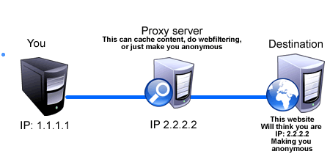
Internet Protocol (IP) Address – Anonymous proxy server
Ὀταν επικοινωνούμε στο δίκτυο με άλλους Servers, δίνουμε τα στοιχεία μας (IP address).
Αυτά καταγράφονται σε log-files. Από ένα IP address καποιός μπορεί να καταλάβει ποιός επικοινωνεί
μαζί του όπως επίσης μπορεί και να καταλάβει από ποιά γεωγραφική περιοχή προέρχεται.
Π.χ. Θέλουμε να κατευάσουμε κάποια δεδομένα από έναν Server-X χωρίς να φανεί η δική μας IP address.
Αν χρησιμοποιήσουμε anonymous proxy server, τότε επικοινωνούμε με αυτόν (proxy)
χρησιμοποιώντας το δικό μας IP address και στη συνέχεια του ζητάμε να επικοινωνήσει αυτός
με τον Server-X χρησιμοποιώντας τα δικά του στοιχεία.
Έτσι ο Server-X βλέπει μόνο τον anonymous proxy και όχι εμάς.

Slide 28
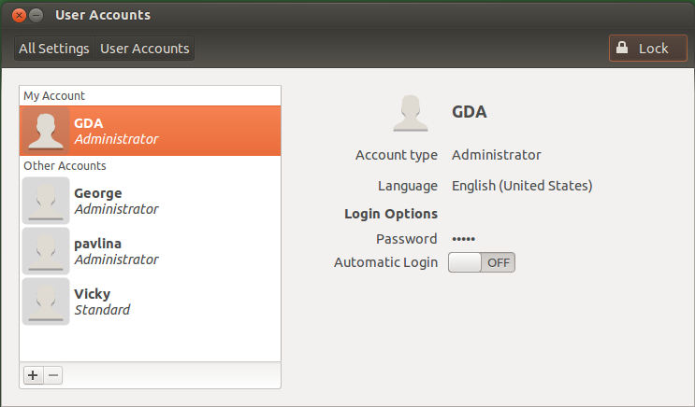
Δημιουργία νέου λογαριασμού στο σύστημα
Για να μπορούμε να δημιουργήσουμε ένα νέο λογαριασμό πρέπει να έχουμε
δικαιώματα administrator στον λογαριασμό μας.
Ο νεός λογαριασμός που θα δημιουργήσουμε θα έχει είτε δικαιώματα administrator
είτε δικαιώματα standard
Πρώτα πρέπει να ξεκλειδώσουμε τον διάλογο για να μπορέσουν να γίνουν αλλαγές.
Θα χρειαστούμε το password του λογαριασμού μας.
Αφού το ξεκλειδώσουμε μπορούμε είτε να σβήσουμε κάποιο λογαριασμό με το –
είτε να δημιουργήσουμε νέο, με το +

Slide 29
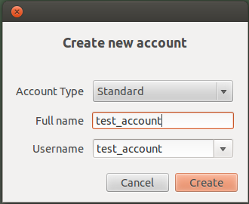
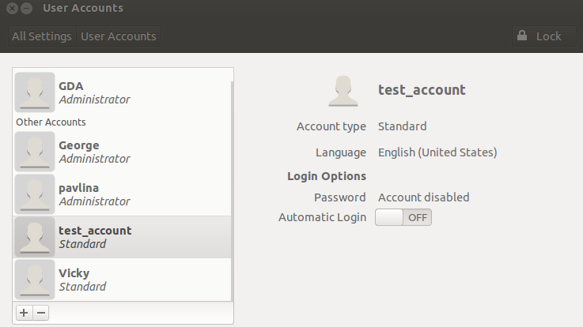
Δημιουργία νέου λογαριασμού στο σύστημα
Δίνουμε ένα όνομα στο νέο λογαριασμό, πατάμε create και στη συνέχεια μπορούμε να του
δώσουμε password, πατώντας το Account disabled

Slide 30
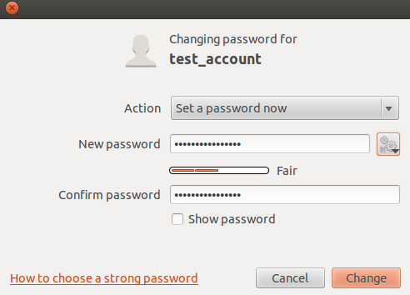
Δημιουργία νέου λογαριασμού στο σύστημα

Slide 31
Εγκατάσταση του Ubuntu Linux στον υπολογιστή σας
Αρχικά πρέπει να δημιουργηθεί Live-CD, από όπου γίνεται boot του λειτουργικού συστήματος.
Οδηγίες για δημιουργία Live-CD μπορείτε να βρείτε στο :
http://www.ubuntu.com/download/desktop
Σε αυτή την φάση πρέπει να δημιουργήσετε ένα .iso image στο CD/DVD/USB-stick.
Αφού δημιουργήσετε το Live-CD, ακολουθείστε τις οδηγίες εγκατάστασης.
http://www.ubuntu.com/download/desktop/install-ubuntu-desktop
Κάνετε επανεκίνηση του υπολογιστή με το live-CD ή USB-Stick.
Κατά τη διάρκεια του boot, πρέπει να πατήσετε κάποιο ειδικό κουμπί (F12 συνήθως) με το οποίο επιλέγετε από που θα φορτωθεί το λειτουργικό σύστημα.
Επιλέγετε το CD/DVD/USB, ανάλογα.
Αν έχετε ήδη φορτωμένα τα Windows και θέλετε να βάλετε και το Ubuntu, τότε πρέπει να κάνετε partition τον σκληρό δίσκο, δηλαδή να τον χωρίσετε και να ορίσετε από πού έως πού θα χρησιμοποιείται ο χώρος για τα Windows και από πού έως πού θα χρησιμοποιείται ο χώρος για το Linux.

Slide 32
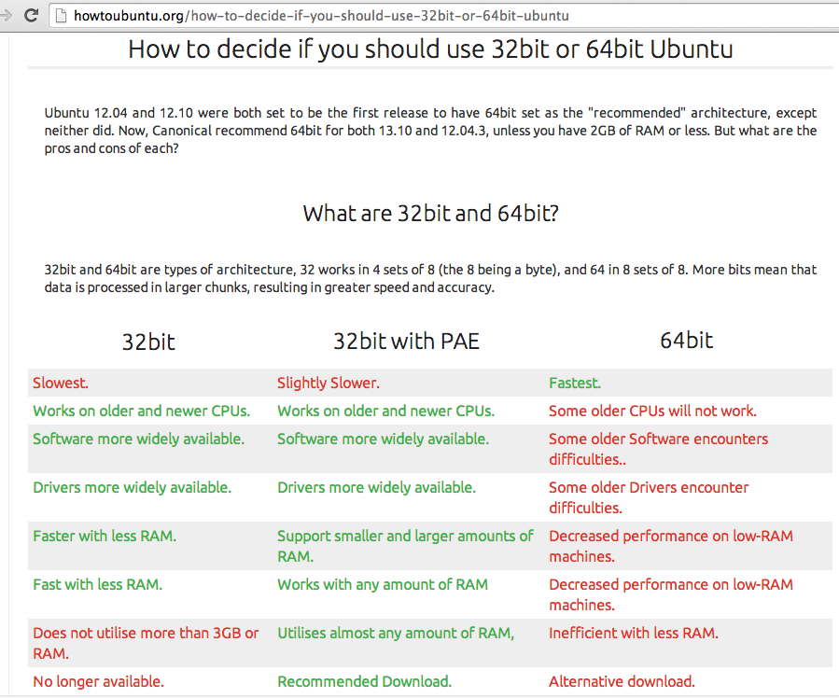
Δημιουργία Live-USB (1)
Αρχικά πρέπει να αποφασίσω αν θα χρησμοποιώ λειτουργικό σύστημα με αρχιτεκτονική 32-bit ή 64-bit.
Αν ο υπολογιστής είναι παλιός και έχει μέχρι 2GB RAM, επιλέγω αρχιτεκτονική 32-bit, αλλιώς επιλέγω αρχιτεκτονική 64-bit.

Slide 33
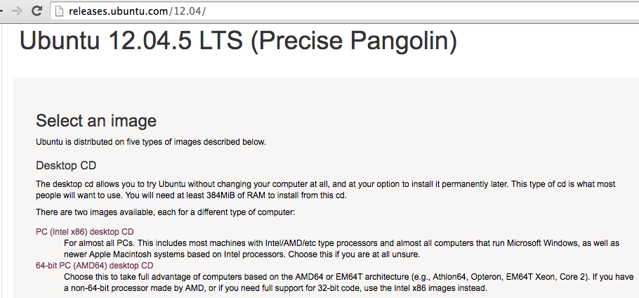
Δημιουργία Live-USB (2)
Πηγαίνω στο website του Ubuntu και κατευάζω το λειτουργικό σύστημα που θέλω (PC intel x86) ως .iso file στο directory Downloads.

Slide 34
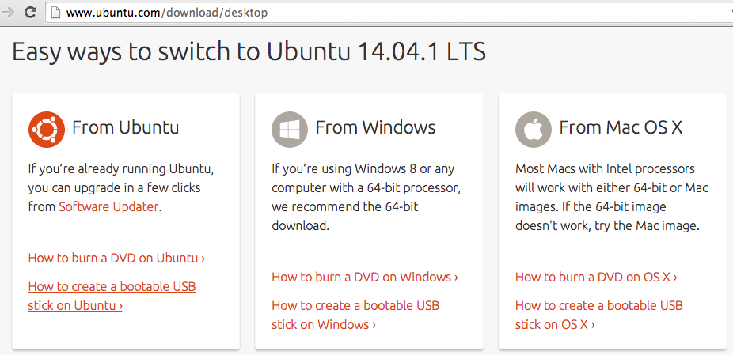
Δημιουργία Live-USB (3)
Οι οδηγείες για το πώς θα δημιουργήσω ένα live-usb είναι στο παρακάτω link (how to create a bootable USB stick on Ubuntu).

Slide 35
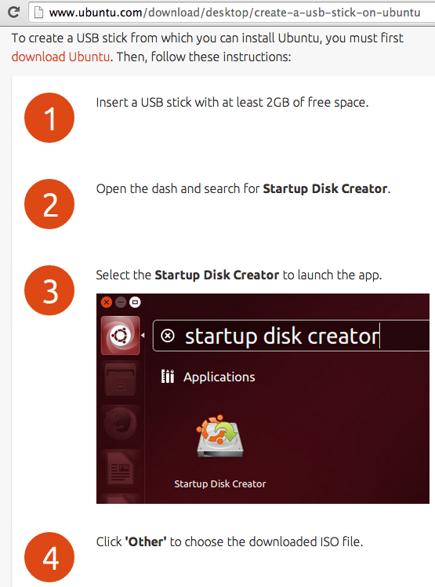
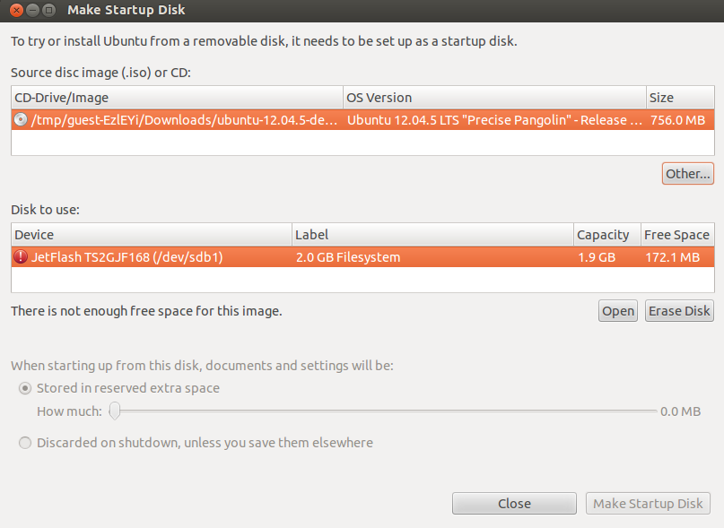
Δημιουργία Live-USB (4)
Οι οδηγείες για το πώς θα δημιουργήσω ένα live-usb είναι στο διπλανό link.

Slide 36
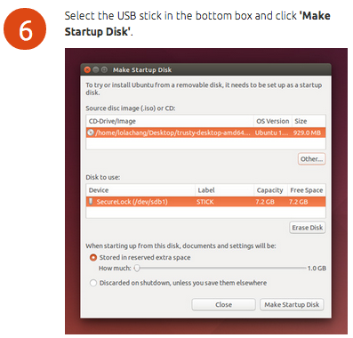
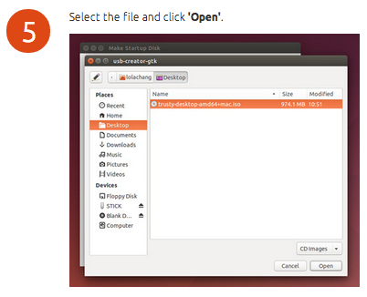
Δημιουργία Live-USB (5)
Οι οδηγείες για το πώς θα δημιουργήσω ένα live-usb είναι στο παρακάτω link.

